Slide 1

BÀI MỞ ĐẦU
TẠI SAO CẦN HỌC ĐỊA LÍ?

Slide 2

I.Sự lí thú của việc học môn địa lý
Em hãy liệt kê các câu ca dao tục ngữ liên quan đến các hiện tượng địa lí.
“Đêm tháng năm chưa nằm đã sáng, ngày tháng mười chưa cười đã tối”.
“Chuồn chuồn bay thấp thì mưa, bay cao thì nắng, bay vừa thì râm”.
“Trăng quầng thì hạn, trăng tán thì mưa”.
...............

Slide 3
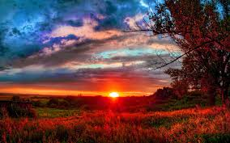
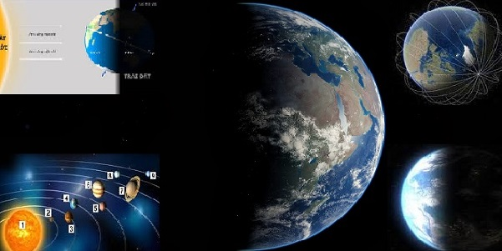
“Đêm tháng năm chưa nằm đã sáng, ngày tháng mười chưa cười đã tối”

Slide 4
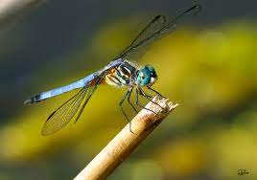
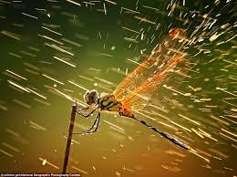
“Chuồn chuồn bay thấp thì mưa, bay cao thì nắng, bay vừa thì râm”.

Slide 5
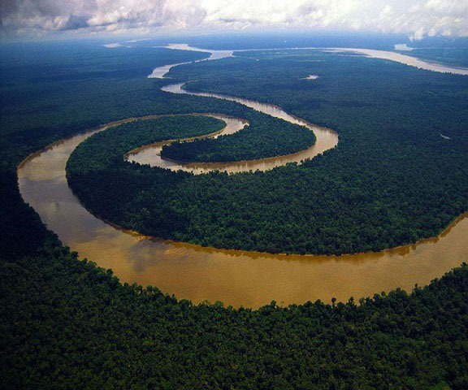
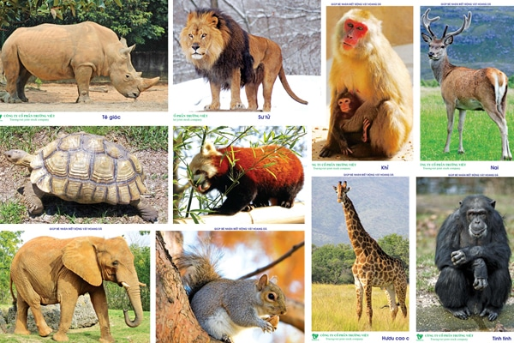
Sông Nin - Ai Cập
Khám phá các loài động vật

Slide 6

I.Sự lí thú của việc học môn địa lý
- Học môn Địa lí sẽ giúp các em lần lượt khám phá những điều lí thú (các hành tinh, nắng, mưa, gió, sông hồ, hệ động thực vật, con người....)

Slide 7

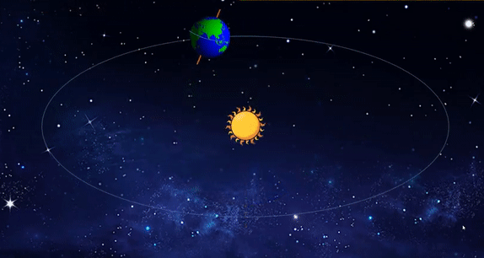
Trái đất tự quay quanh trục
Trái đất chuyển động quanh mặt trời

Slide 8

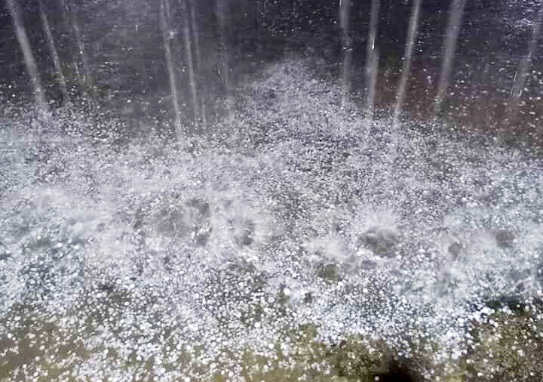
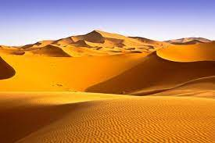
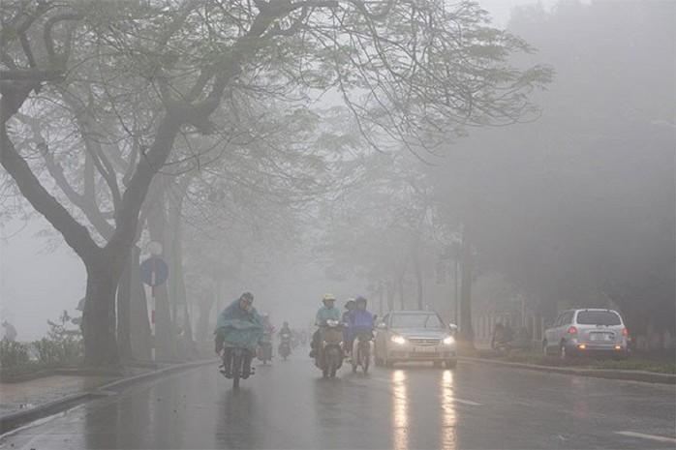
II.Vai trò của địa lí trong cuộc sống

Slide 9
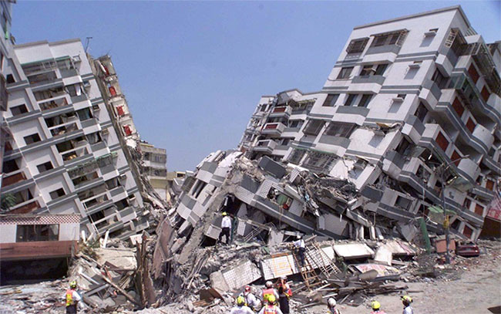
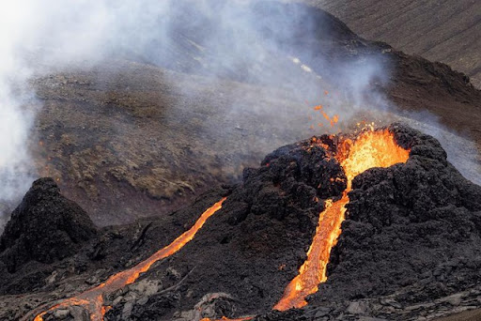
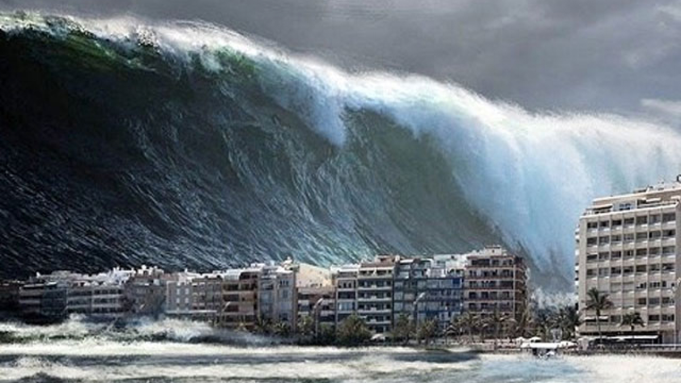
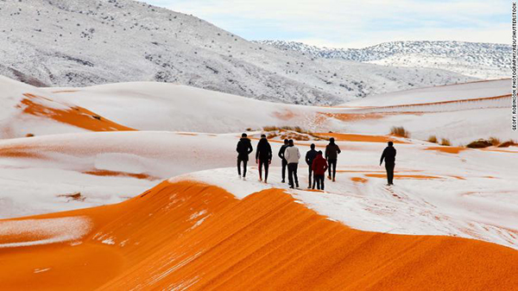
Động đất
Núi lửa
Sóng thần
Tuyết trên sa mạc

Slide 10
II.Vai trò của địa lí trong cuộc sống
- Giải thích các hiện tượng trong cuộc sống: (mùa, mưa đá, chênh lệch giờ giữa các nơi, năm nhuận, biến đổi khí hậu,... )
- Giải quyết các vấn đề trong cuộc sống: làm gì khi xảy ra động đất, núi lửa, lũ lụt, biến đổi khí hậu, sóng thần, ô nhiễm môi trường,...
- Từ đó học sinh có trách nhiệm với môi trường sống, yêu thiên nhiên, bảo vệ môi trường tự nhiên

Slide 11
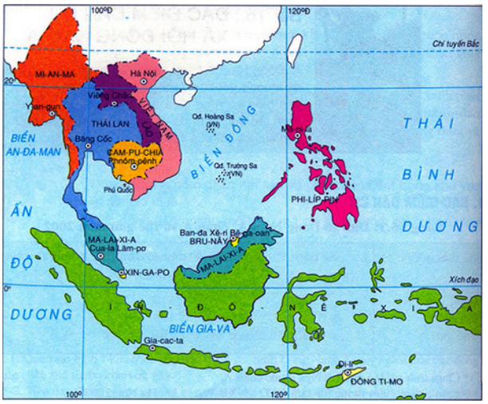
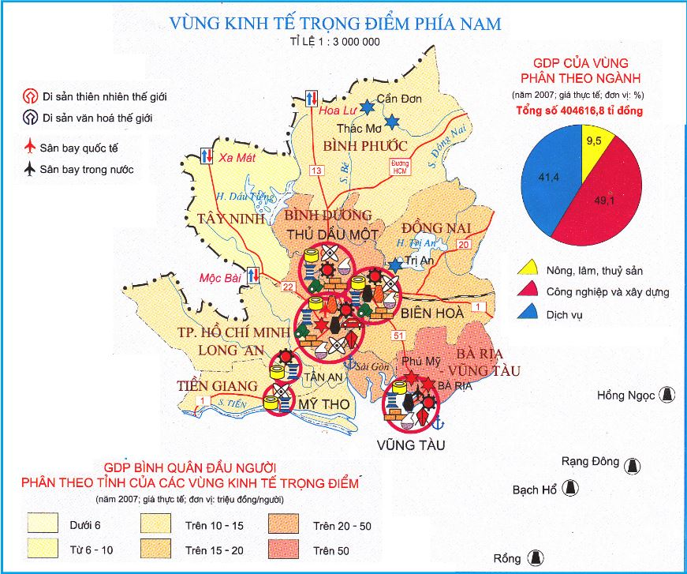
III.Tầm quan trọng của việc nắm các khái niệm và kĩ năng địa lí
Lược đồ các nước Đông Nam Á
Bản đồ Đông Nam Bộ Việt Nam

Slide 12
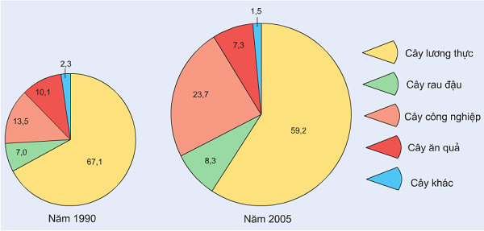
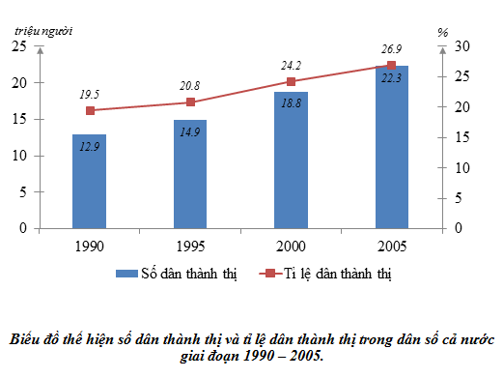
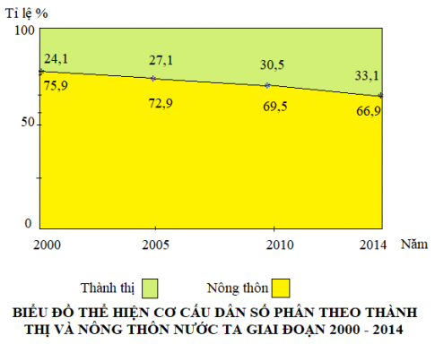
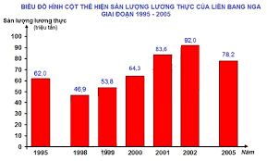

Slide 13
III.Tầm quan trọng của việc nắm các khái niệm và kĩ năng địa lí
- Giúp các em học tốt môn học
- Liên hệ bài học vào những điều thực tế trong cuộc sống.

Slide 14

Tổng kết bài học
Sự lí thú của việc học môn địa lí: giúp HS khám phá thế giới xung quanh mình.
Nhận thức được vai trò của địa lí trong cuộc sống: giải thích các hiện tượng tự nhiên,...
Hiểu được việc vận dụng các kĩ năng môn địa lí rất cần thiết và quan trọng.

Slide 15

Hướng dẫn về nhà
- Đọc SGK trước bài 1
- Trả lời các câu hỏi trong SGK bài 1

